Slide 1
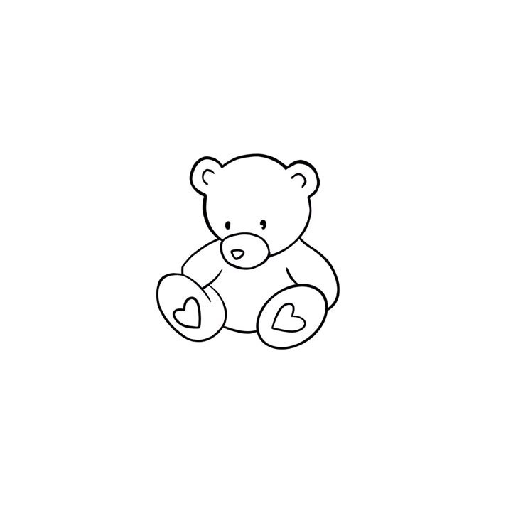


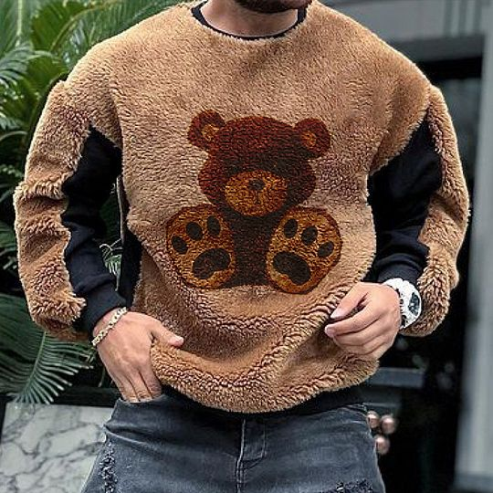
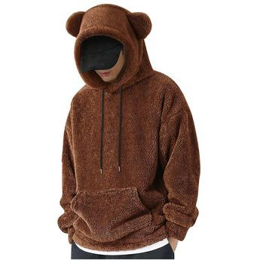

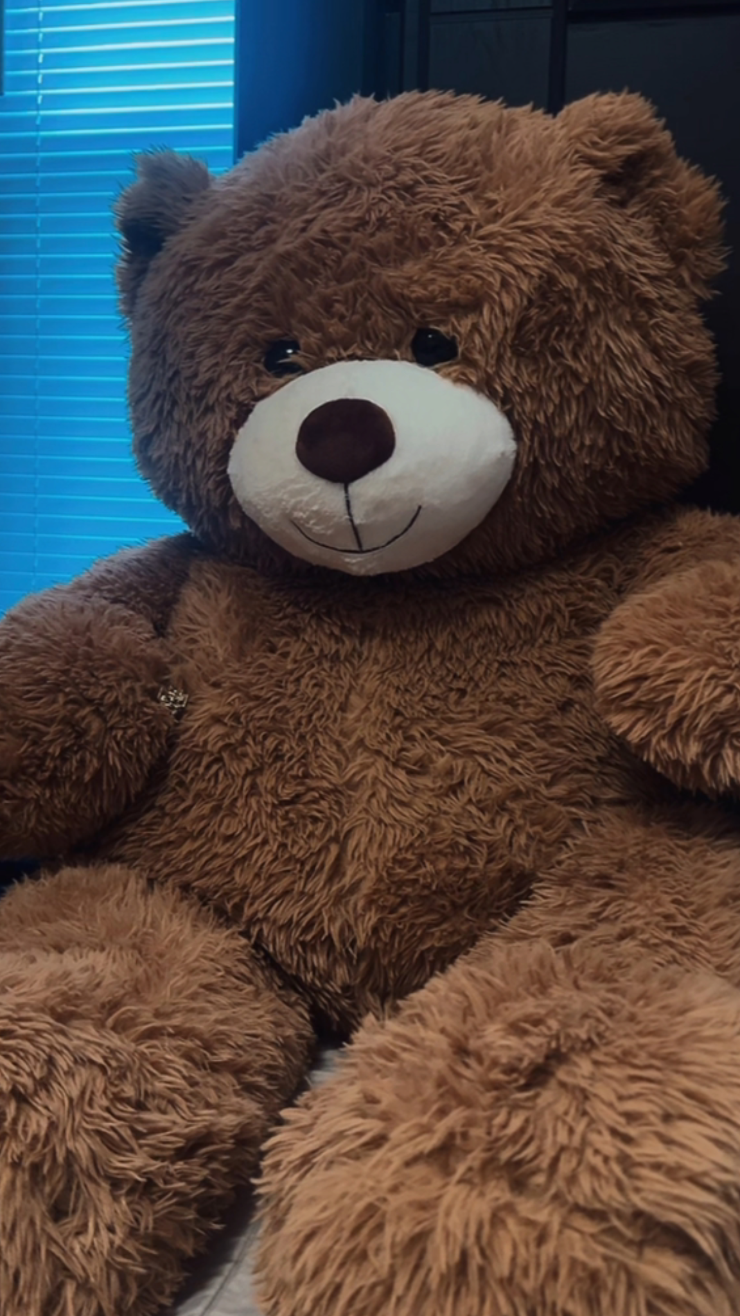


Brian Elmwood
Care Bear

Slide 2
Character Name
Character Checklist
Goal | Er ist überzeugt das jeder Comfort verdient und versucht deshalb jeden zu comforten | A specific personality / Universal Behaviour | Er spielt die ganze Zeit mit den Händen wenn er unsicher ist
Flaw | Er vergisst sich selbst und achtet nicht auf sich | Secrets | Er macht auf seiner Arbeit meist keine Protokolle um mehr Zeit mit den Kindern zu verbringen
Belonging | Erzieher | Assertiveness | Immer fröhlich
Believe | Die Welt ist grausam und nur wir Menschen können sie angenehmer für unsere Mitmenschen machen | Specific Tastes and professions | Deeeeeeep Hugs
Information | Er bringt warmes Lachen und comfort wenn man ihm geholfen hat | Hurt Them | Als er eine Verwarnung und Probezeit bekommen hat bei der Arbeit da er seine Protokolle nicht gemacht hat.
Special Skill | Kann Gitarre Spielen während er mehrere Kinder im Arm hat.

Slide 3
Brian Elmwood
Character Bio (short)
Name: Brian Elmwood
Gender: male
Age: 43
Personality: Lover, Everyman
Alignment: neutral good
Occupation: Erzieher
Brian war schon sehr früh überzeugt Erzieher werden zu wollen. Dies wurde er auch und war der Liebling der Kinder. Er vernachlässigte seine Protokolle, um mehr Zeit mit den Kindern zu verbringen. Deshalb wurde er Verwarnt und ist auf Probezeit. Das beschäftigt ihn so sehr das er nicht mehr Schlafen kann.

Slide 4
Character Name
Character Bio (Long)
In seiner Ausbildung zum Erzieher lernte Brian schnell und energisch. Parallel brachte er sich Gitarre bei, um den Kindern immer eine Freude bereiten zu können. Als er dann Erzieher wurde, wurde er schnell zum Liebling der Kinder.
Oft verbrachte er seine Zeit, in der er Protokolle schreiben sollte, damit die Kinder im Arm zu halten und ihnen Lieder vorzuspielen.
Da er das öfter machte, bekam er eine Verwarnung und wurde auf Probezeit gesetzt. Dass er das für „sich zu viel um die Kinder und zu wenig um Bürokratie kümmern“ bekam erschütterte ihn sehr und er bekam Schlafprobleme.
Nun ist er zu Sleep Department gegangen, um wieder schlafen zu können und genügend Energie zu bekommen, um die Kinder zu unterhalten.

Slide 5
Character: (Name) | DIALOGUE BARK – Hello(Sad) | DIALOGUE BARK – Situation v02
Location/Action | Ha.. Ha Hallo, können sie mir helfen?
Location/Action | … (atmet ein) Hallo Ich bin Brian und brauche hilfe!
Location/Action | Ent… Entschuldigung? Bin ich hier richtig?
Location/Action | - | -
Location/Action | - | -
Location/Action | - | -
Character: (Name) | DIALOGUE BARK – Succeded (Happy) | DIALOGUE BARK – Situation v02
Location/Action | Vielen Dank, ich könnte sie glatt Umarmen!
Location/Action | Ich sollte ein Lied über sie schreiben, danke!
Location/Action | Da werden sich aber die Kinder freuen!
Location/Action | - | -
Location/Action | - | -
Location/Action | - | -
Character: (Name) | DIALOGUE BARK – Not Succeded(Sad) | DIALOGUE BARK – Situation v02
Location/Action | Vielen Dank, dass They versucht hat mir zu helfen…
Location/Action | Vielleicht liegt es an mir…
Location/Action | Ich will doch nur wieder für die Kinder da sein…
Location/Action | - | -
Location/Action
Location/Action
Notes:
20 minutes
Remember, when you are done your first draft. YOU ARE NOT DONE. COUNT YOUR WORDS, if you are over 20 or under 3 in any line of dialogue you must edit your own text to make it fit or expand on the world lore or to make the character speaking sound unique.

